Slide 1
Простое и сложное предложение
Урок русского языка в 4 б классе
Учитель: Желнова И. М.
21. 09.15

Slide 2
Пальчиковая гимнастика
На моей руке пять пальцев,
Пять хватальцев, пять держальцев.
Чтоб строгать и чтоб пилить,
Чтобы брать и чтоб дарить.
Их не трудно сосчитать:
Раз, два, три, четыре, пять!

Slide 3
Найдите закономерность и определите букву, которую мы будем писать на минутке чистописания
А В Ж И
Б З
? у
т

Slide 4
р
с
о
б
е
р
е

Slide 5
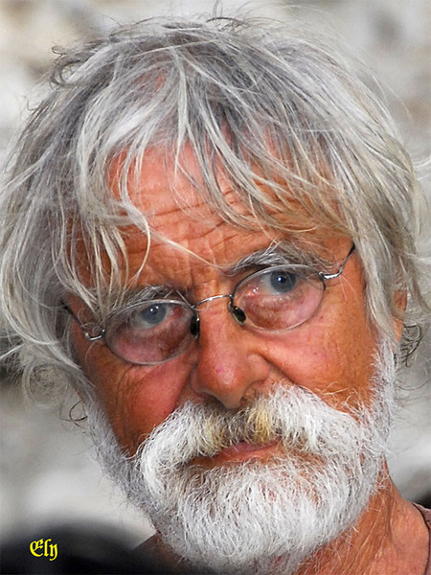
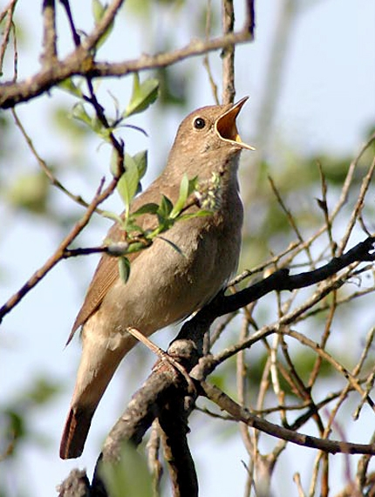
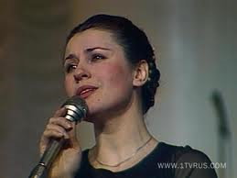
Серебро на висках
Серебряный голос

Slide 6
МНОГОЗНАЧНОЕ

Slide 7
серебряный
серебрится серебрить посеребрил высеребрить серебристый
серебрёная
брошка
монета
луна
роса
снег
иней
облака
река
туман
звон
голос
с

Slide 8
По структуре предложения делятся на:
С одной грамматической основой
[ - = ] . Луна заливала серебром поляны.
[ - = и ].
Луна заливала серебром и светом поляны.
простые
сложные
С двумя или более грамматическими основами
[= - ],[ - = ].
Шелестят зелёные серёжки,
И горят серебряные росы.

Slide 9
Тема урока: Простые и сложные предложения
Задачи урока:
распознавать простое и сложное предложения
грамотно оформлять их на письме

Slide 10
Наступили осенние дни, и по небу поплыли серебристые облака.
Около дома утопали в серебре тополя, клёны.
На серебряном блюде лежали яблоки.
Месяц посеребрит, а красно солнышко позолотит.
Серебряный голос соловья звучал в ночи.

Slide 11
1) [ - = ]. 1 балл
2)[ - = и ]. 2 балла
3)[ - и ].
4)[ = и ].
5)[ - =], и [ = - ]. 3 балла
6)[ - =], а [ - = ].
7)[ - =], но [ - = ].
-
=
=
--
--

Slide 12
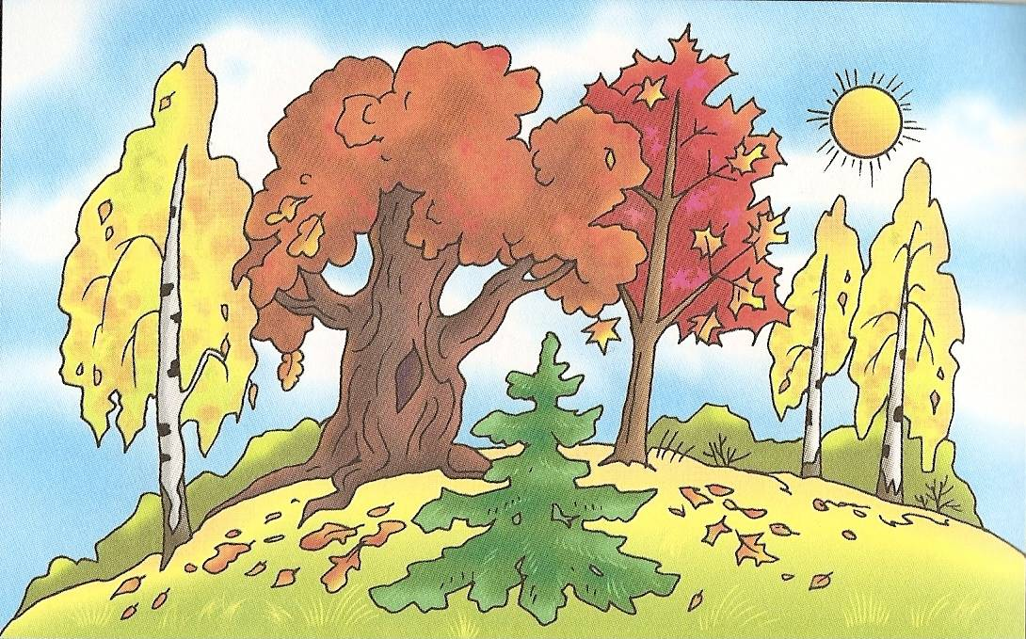

Slide 13
Давайте подведём итог. Каким же был для вас урок?
Урок полезен, всё понятно
Лишь кое-что чуть-чуть не ясно
Ещё придётся потрудиться
Да, трудно всё-таки учиться!

Slide 14
Молодцы!

